Slide 1

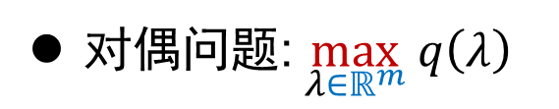
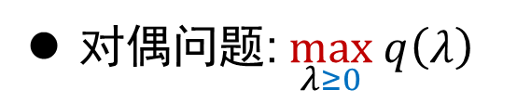
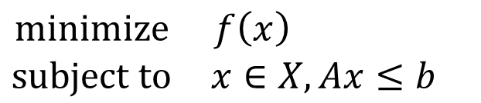
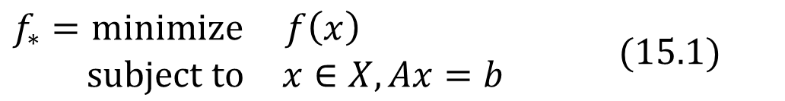
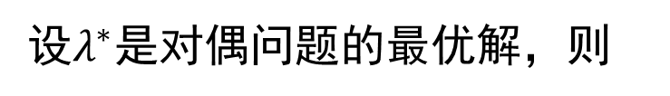
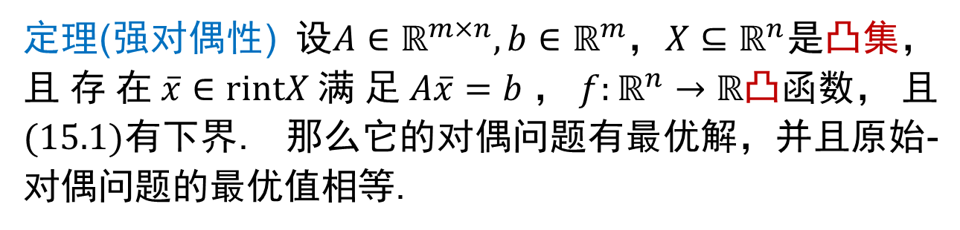
Lagrange对偶
$\begin{matrix}f_{∗}=minimize & f\left(x\right) \\ subject to & x∈X, Ax=b\end{matrix}$ $(15.1)$
对偶函数$q\left(λ\right)=\min_{x∈X} L\left(x,λ\right)=f(x)+λ^{T}(Ax−b)$
对偶问题:$\max_{λ∈ℝ^{m}} q\left(λ\right)$
定理(强对偶性) 设$A∈ℝ^{m×n},b∈ℝ^{m}$，$X⊆ℝ^{n}$是凸集，且存在$\overline{x}∈rintX$满足$A\overline{x}=b$，$f:ℝ^{n}→ℝ\text{凸}\text{函数}，$且$(15.1)$有下界. 那么它的对偶问题有最优解，并且原始-对偶问题的最优值相等.
$\begin{matrix}minimize & f\left(x\right) \\ subject to & x∈X, Ax≤b\end{matrix}$
设$λ^{∗}$是对偶问题的最优解，则
$$\min_{x∈X} L\left(x,λ^{∗}\right)=f(x)+λ^{∗T}(Ax−b)$$
对偶问题:$\max_{λ≥0} q\left(λ\right)$
的任何满足$Ax=b$的最优解都是(15.1)的最优解.
Notes:
直接针对强凸二次函数证明该结论，看哪里损失了性能，由此得到收敛更快的方法

Slide 2




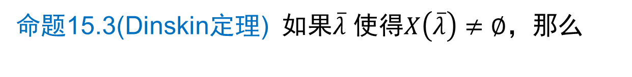

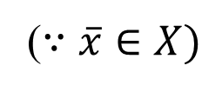

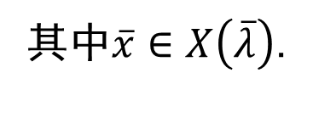
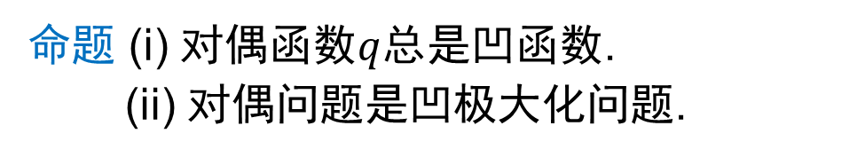
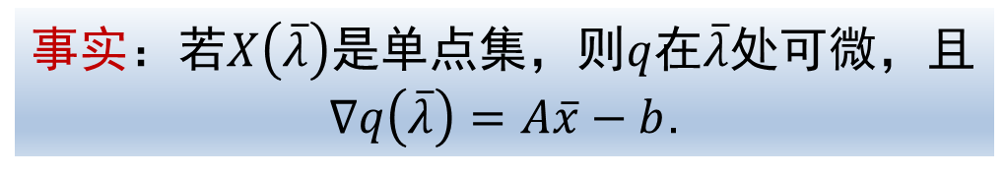
对偶函数的可微性
命题 (i) 对偶函数$q$总是凹函数.
(ii) 对偶问题是凹极大化问题.
$$X\left(\overline{λ}\right)=\left\{x∈X:q\left(\overline{λ}\right)=L\left(x,\overline{λ}\right)\right\}$$
$$X\left(\overline{λ}\right)=arg\min_{x∈X} L\left(x,\overline{λ}\right)$$
命题15.3(Dinskin定理) 如果$\overline{λ}$ 使得$X\left(\overline{λ}\right)≠∅$，那么
$$b−A\overline{x}∈∂\left(−q\right)\left(\overline{λ}\right),$$
其中$\overline{x}∈X\left(\overline{λ}\right)$.
事实：若$X\left(\overline{λ}\right)$是单点集，则$q$在$\overline{λ}$处可微，且
$∇q\left(\overline{λ}\right)=A\overline{x}−b$.
证明.
$$q\left(λ\right)=\inf_{x∈X} f(x)+λ^{T}(Ax−b)$$
$≤$ $f(\overline{x})+λ^{T}(A\overline{x}−b)$
($∵\overline{x}∈X)$
$=$ $f\left(\overline{x}\right)+{\overline{λ}}^{T}\left(A\overline{x}−b\right)+λ^{T}\left(A\overline{x}−b\right)−{\overline{λ}}^{T}\left(A\overline{x}−b\right)$
$$=q\left(\overline{λ}\right)+[{λ−\overline{λ}]}^{T}\left(A\overline{x}−b\right)$$
$$(∵ \overline{x}∈X\left(\overline{λ}\right))$$
Notes:
直接针对强凸二次函数证明该结论，看哪里损失了性能，由此得到收敛更快的方法

Slide 3

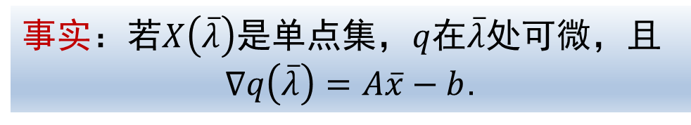

对偶梯度上升法
事实：若$X\left(\overline{λ}\right)$是单点集，$q$在$\overline{λ}$处可微，且
$∇q\left(\overline{λ}\right)=A\overline{x}−b$.
对偶梯度上升法(dual gradient ascent)：
已知初始点 $λ_{0}$和步长序列$\left\{η_{t}\right\}$，令 $t=0,$
$$x_{t}=\underset{x∈X}{arginf}{L(x, λ_{t})}$$
$$λ_{t+1}=λ_{t}+η_{t} (Ax_{t}−b)$$
由次梯度法的复杂性结论(定理2.11)，该算法的收敛速率是 $O\left(1/\sqrt{t}\right)$.
主要优点：简单；对于可分离优化问题，易于得到可并行化的更新规则.
Notes:
直接针对强凸二次函数证明该结论，看哪里损失了性能，由此得到收敛更快的方法

Slide 4

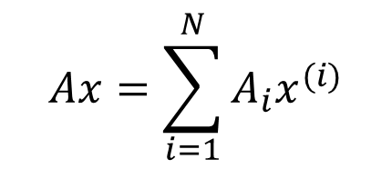
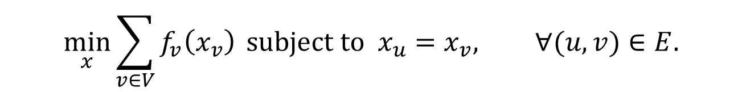
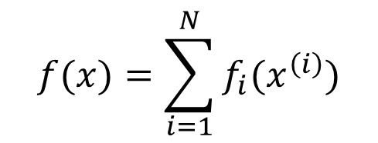
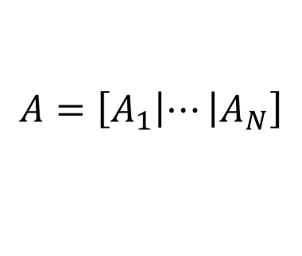
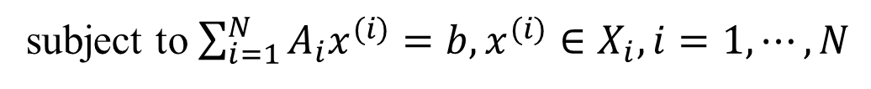
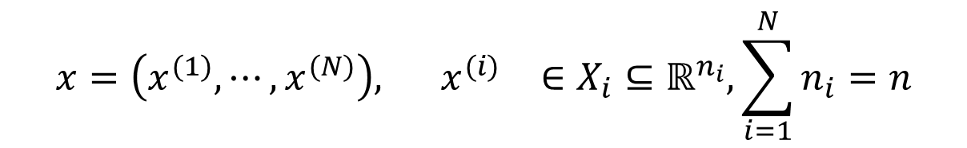
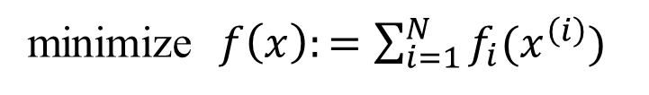
对偶梯度上升法的应用
例子15.5(共识优化, Consensus optimization) 已知 $G=\left(V, E\right)$
$$\min_{x}{\sum_{v∈V}{f_{v}\left(x_{v}\right)}} subject to x_{u}=x_{v}, ∀(u,v)∈E.$$
该问题关于$x_{v}$， $v∈V$， 是可分离的.
minimize $f\left(x\right):=\sum_{i=1}^{N}{f_{i}(x^{\left(i\right)})}$
subject to $\sum_{i=1}^{N}{A_{i}x^{(i)}}=b,x^{(i)}∈X_{i},i=1,⋯,N$
假设能将原始问题剖分为大小为 ${\left(n_{i}\right)}_{i}^{N}$ 的块，即
$$x=\left(x^{(1)},⋯,x^{(N)}\right), { x}^{(i)}∈X_{i}⊆ℝ^{n_{i}}, \sum_{i=1}^{N}{n_{i}}=n$$
$$Ax=\sum_{i=1}^{N}{A_{i}x^{(i)}}$$
$$f(x)=\sum_{i=1}^{N}{f_{i}(x^{\left(i\right)})}$$
$$A=\left[\left.A_{1}\right|\left.⋯\right|A_{N}\right]$$
Notes:
共识优化问题是分布式计算中产生的应用，可利用对偶分解算法来求解.

Slide 5
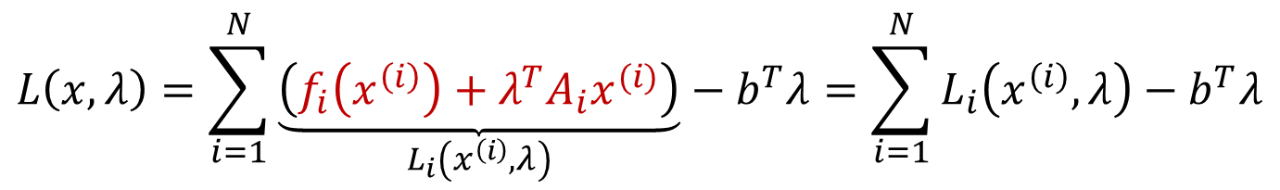
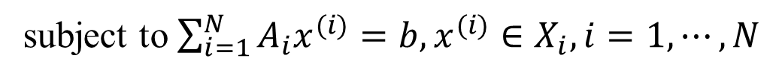
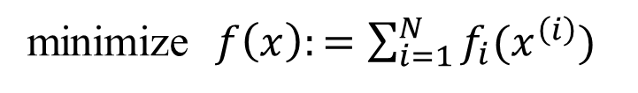
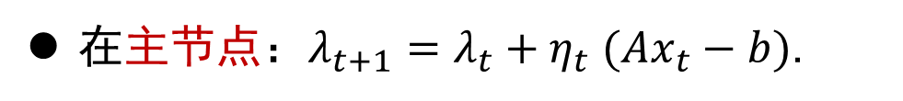
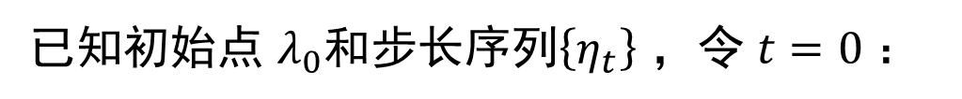
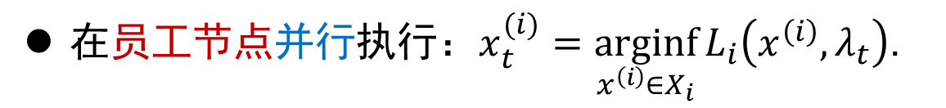

对偶分解法
minimize $f\left(x\right):=\sum_{i=1}^{N}{f_{i}(x^{\left(i\right)})}$
subject to $\sum_{i=1}^{N}{A_{i}x^{(i)}}=b,x^{(i)}∈X_{i},i=1,⋯,N$
Lagrange函数
$$\left(x^{\left(i\right)},A_{i},f_{i}\right)$$
$$L\left(x,λ\right)=\sum_{i=1}^{N}{\underset{L_{i}\left(x^{\left(i\right)}, λ\right)}{\underbrace{\left(f_{i}\left(x^{\left(i\right)}\right)+λ^{T}A_{i}x^{(i)}\right)}}}−b^{T}λ=\sum_{i=1}^{N}{L_{i}\left(x^{\left(i\right)}, λ\right)}−b^{T}λ$$
对偶分解法(dual decomposition)
已知初始点 $λ_{0}$和步长序列$\left\{η_{t}\right\}$ ，令 $t=0$：
在员工节点并行执行：$x_{t}^{(i)}=\underset{x^{\left(i\right)}∈X_{i}}{arginf}{L_{i}\left(x^{\left(i\right)}, λ_{t}\right)}$.
在主节点：$λ_{t+1}=λ_{t}+η_{t} (Ax_{t}−b)$.

Slide 6
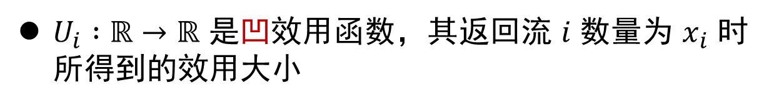

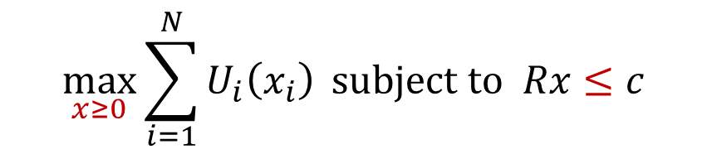
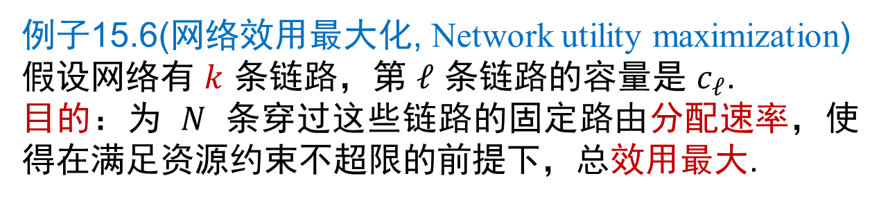
网络效用最大化
例子15.6(网络效用最大化, Network utility maximization)
假设网络有 $k$ 条链路，第 $ℓ$ 条链路的容量是 $c_{ℓ}$.
目的：为 $N$ 条穿过这些链路的固定路由分配速率，使得在满足资源约束不超限的前提下，总效用最大.
建模：
路由矩阵 $R$： $k×N$ 矩阵，如果流 $i$ 的路由通过链路 $ℓ$，它的第 $(ℓ,i)$ 个元素是 $1$，否则为 $0.$
设 $x_{i}∈ℝ$ 代表指派给流 $i$ 的数量
$U_{i} :ℝ→ℝ$ 是凹效用函数，其返回流 $i$ 数量为 $x_{i}$ 时所得到的效用大小
$$\max_{x≥0}{\sum_{i=1}^{N}{U_{i}\left(x_{i}\right)} }subject to Rx≤c$$
Notes:
直接针对强凸二次函数证明该结论，看哪里损失了性能，由此得到收敛更快的方法

Slide 7
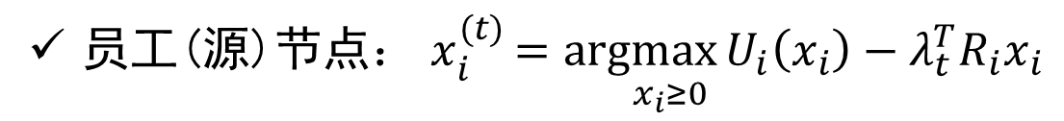
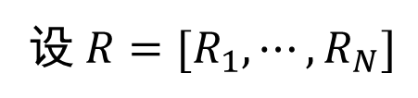
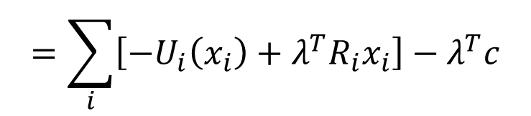
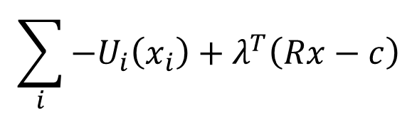
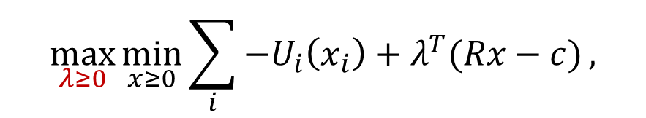

次梯度投影法 求解NUM问题
$$\max_{λ≥0}{\min_{x≥0}{\sum_{i}{−U_{i}\left(x_{i}\right)}+λ^{T}(Rx−c)}},$$
对偶问题
设$R=[R_{1},⋯, R_{N}]$
$$\sum_{i}{−U_{i}\left(x_{i}\right)}+λ^{T}\left(Rx−c\right)$$
$$=\sum_{i}{\left[−U_{i}\left(x_{i}\right)+λ^{T}R_{i}x_{i}\right]}−λ^{T}c$$
对偶分解法：已知$η>0$和初始点 $λ_{0}∈ℝ_{+}^{k}$ ，$t=0$
员工(源)节点： $x_{i}^{(t)}\underset{ x_{i}≥0}{=argmax}{U_{i}\left(x_{i}\right)−λ_{t}^{T}R_{i}x_{i}}$
主节点(链路)计算：$λ_{t+1}=$ $max⁡\{λ_{t}+η(Rx^{(t)}−c),0\}$
取正部是因为 $λ≥0$，这里是次梯度投影法！
Notes:
直接针对强凸二次函数证明该结论，看哪里损失了性能，由此得到收敛更快的方法

Slide 8
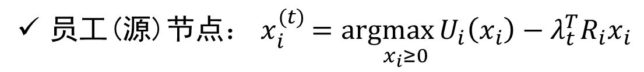


对偶变量的经济学解释
在资源分配问题中，最优点处的对偶变量 $λ$ 具有经济学解释，即资源的“价格”.
在网络效用最大化的例子中，可将 $λ_{ℓ}$ 解释成链路 $ℓ$ 上每单位流的运输成本.
比如延迟、丢包率等
员工(源)节点： $x_{i}^{(t)}\underset{ x_{i}≥0}{=argmax}{U_{i}\left(x_{i}\right)−λ_{t}^{T}R_{i}x_{i}}$
主节点(链路)计算：$λ_{t+1}=$ $max⁡\{λ_{t}+η(Rx^{(t)}−c),0\}$
Notes:
直接针对强凸二次函数证明该结论，看哪里损失了性能，由此得到收敛更快的方法

Slide 9
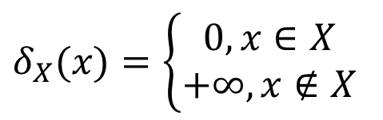




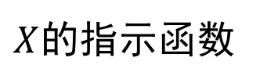
临近算子
已知$f:ℝ^{n}→ℝ∪\{+∞\}$是凸函数，
临近算子(proximal operator)
${prox}_{f}\left(x\right)=$ $arg\min_{u∈ℝ^{n}}{f\left(u\right)+\frac{1}{2}{\left\|u−x\right\|}_{2}^{2}}$
已知$X⊆ℝ^{n}$是闭凸集.
$δ_{X}(x)=\left\{\begin{matrix}0,x∈X \\ +∞,x∉X\end{matrix}\right.$
$X$的指示函数
$${prox}_{δ_{X}}\left(x\right)=Π_{X}(x)$$
Notes:
直接针对强凸二次函数证明该结论，看哪里损失了性能，由此得到收敛更快的方法

Slide 10
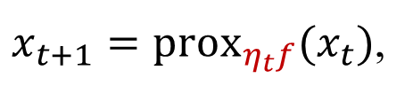

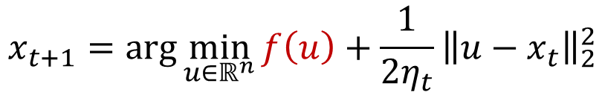

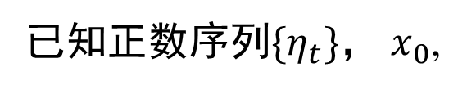
临近点算法
已知$f:ℝ^{n}→ℝ∪\{+∞\}$是凸函数，
$$\min_{x∈ℝ^{n}}{f(x)}$$
临近点算法(proximal point algorithm, PPA)
已知正数序列$\{η_{t}\}$， $x_{0}$,
$x_{t+1}={prox}_{η_{t}f}(x_{t})$,
$$x_{t+1}=arg\min_{u∈ℝ^{n}}{f\left(u\right)+\frac{1}{2η_{t}}{\left\|u−x_{t}\right\|}_{2}^{2}}$$
应用于计算临近算子比直接极小化$f$更容易的场景，
实践中，非精确计算临近算子一般就够用！
Notes:
临近点算法的本质是在对f的光滑版本的函数f_\eta(x)执行梯度下降法！这个光滑函数和原来的函数有相同的极小点

Slide 11
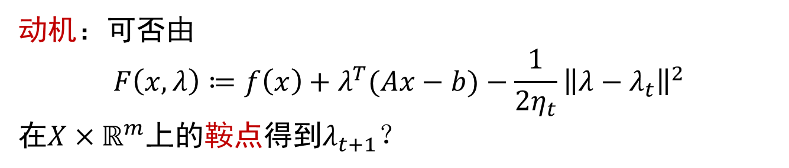
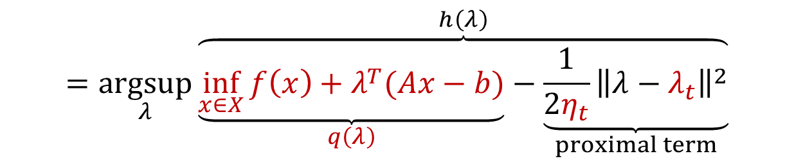

乘子法
对偶临近点算法(dual proximal point algorithm)
$$λ_{t+1}={prox}_{η_{t}q}(λ_{t})$$
$$=\underset{λ}{argsup}{\overset{h\left(λ\right)}{\overbrace{\underset{q\left(λ\right)}{\underbrace{\inf_{x∈X}{f\left(x\right)+λ^{T}(Ax−b)}}}−\underset{proximal term}{\underbrace{\frac{1}{2η_{t}}{\left\|λ−λ_{t}\right\|}^{2}}}}}}$$
请注意该表达式包含了临近项，这使得 $h(λ)$ 变成强凸的！
如何得到$h(λ)$的极小点？
动机：可否由
$$F\left(x,λ\right)≔f\left(x\right)+λ^{T}(Ax−b)−\frac{1}{2η_{t}}{\left\|λ−λ_{t}\right\|}^{2}$$
在$X×ℝ^{m}$上的鞍点得到$λ_{t+1}？$
Notes:
直接针对强凸二次函数证明该结论，看哪里损失了性能，由此得到收敛更快的方法

Slide 12
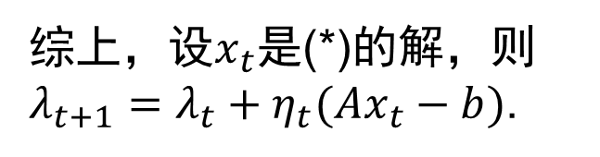

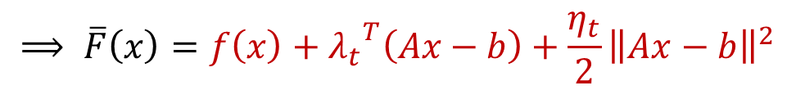
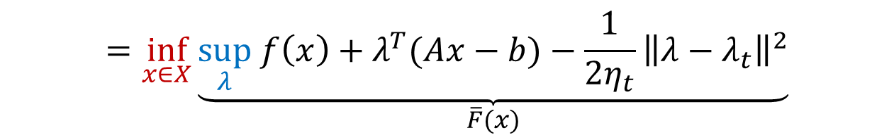

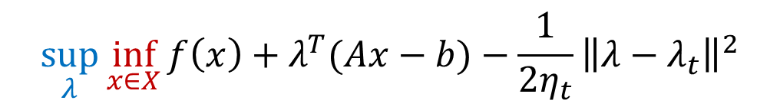
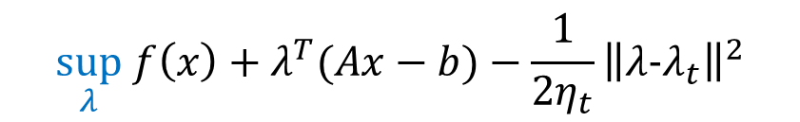
乘子法(续)
交换 inf 和 sup (比如强对偶性成立——当$f$是凸的，$X$ 是凸集时，应用Sion定理)，那么
$$\sup_{λ}\inf_{x∈X}{f\left(x\right)+λ^{T}(Ax−b)−\frac{1}{2η_{t}}{\left\|λ−λ_{t}\right\|}^{2}}$$
$$=\inf_{x∈X}\underset{\overline{F}(x)}{\underbrace{\sup_{λ} f\left(x\right)+λ^{T}(Ax−b)−\frac{1}{2η_{t}}{\left\|λ−λ_{t}\right\|}^{2}}}$$
$=\inf_{x∈X} f\left(x\right)+{λ_{t}}^{T}\left(Ax−b\right)+\frac{η_{t}}{2}{\left\|Ax−b\right\|}^{2}$ (*)
其中内部 sup 的最优解具有闭合式
$$\sup_{λ} f\left(x\right)+λ^{T}(Ax−b)−\frac{1}{2η_{t}}{\left\|λ−λ_{t}\right\|}^{2}$$
$$⟹λ^{∗}(x)=λ_{t}+η_{t}(Ax−b)$$
$$⟹ \overline{F}\left(x\right)=f\left(x\right)+{λ_{t}}^{T}\left(Ax−b\right)+\frac{η_{t}}{2}{\left\|Ax−b\right\|}^{2}$$
综上，设$x_{t}$是(*)的解，则
$λ_{t+1}=λ_{t}+η_{t}(Ax_{t}−b)$.
Notes:
直接针对强凸二次函数证明该结论，看哪里损失了性能，由此得到收敛更快的方法

Slide 13

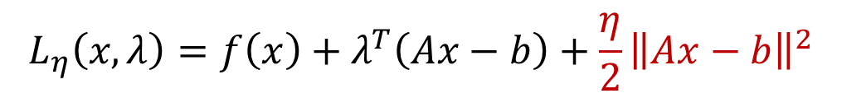


增广Lagrange函数与乘子法
定义15.4 增广Lagrange函数是
$$L_{η}\left(x, λ\right)=f\left(x\right)+λ^{T}\left(Ax−b\right)+\frac{η}{2}{\left\|Ax−b\right\|}^{2}$$
增广Lagrange函数法(Augmentded Lagrangian Method, ALM)也称乘子法(Method of Multiplier, MM)：
$$x_{t}=\underset{x∈X}{arginf}{ L_{η_{t}}(x, λ_{t})}$$
$$λ_{t+1}=λ_{t}+η_{t} (Ax_{t}−b)$$
与对偶梯度上升法的不同：
(针对非光滑的对偶函数)乘子法能够加速收敛，但是由于增广Lagrange函数中关于约束的二次惩罚项，可能会使计算 $x_{t}$ 更加困难.
$L(x, λ)$ 关于 $x$ 凸； $L_{η}(x, λ)$ 关于 $x$ 强凸(如果 $A$ 满秩).
收敛速率是 $O\left(1/t\right)$. 精确地，常数步长 $η$的乘子法满足
$$q\left(λ_{t}\right) −q(λ^{∗})≥−\frac{{\left\|λ^{∗}\right\|}^{2}}{2ηt}.$$
Notes:
直接针对强凸二次函数证明该结论，看哪里损失了性能，由此得到收敛更快的方法

Slide 14
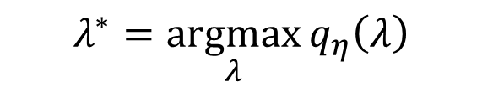


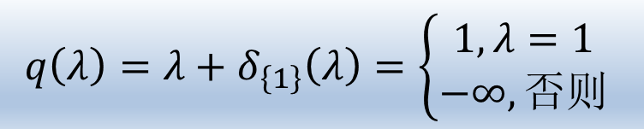
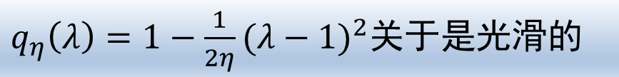





乘子法：对偶函数光滑化后的梯度上升法
minimize $x$
$$(x_{∗}^{}, λ^{∗})=(1, 1).$$
subject to $1−x=0$
$$q\left(λ\right)=λ+δ_{\left\{1\right\}}\left(λ\right)=\left\{\begin{matrix}1, λ=1 \\ −∞,否则\end{matrix}\right.$$
对偶函数：
增广Lagrange函数：$L_{η}\left(x, λ\right)=x+λ\left(1−x\right)+\frac{η}{2}{\left(x−1\right)}^{2}$
已知$η>0$和$λ$，二次惩罚问题的Lagrange对偶函数
$$q_{η}\left(λ\right)=\min_{x}{L_{η}\left(x, λ\right)=x+λ\left(1−x\right)+\frac{η}{2}{\left(x−1\right)}^{2}}$$
计算可得：$x_{η}\left(λ\right)=1+\frac{1}{η} (λ−1)$
$q_{η}\left(λ\right)=1−\frac{1}{2η}{(λ−1)}^{2}$关于是光滑的
$$λ^{∗}=\underset{λ}{argmax}{q_{η}\left(λ\right)}$$
$$λ^{∗}=1$$
$⇒x_{η}\left(λ^{∗}\right)=$ $x_{∗}^{}$

Slide 15

乘子法与交替方向乘子法
乘子法的劣势：增广Lagrange函数中${\left\|Ax−b\right\|}^{2}$ 项引入了决策变量之间的耦合，这使得增广Lagrange函数关于 $x$ 的优化不再是可分离的.
交替方向乘子法(Alternating Direction Method of Multipliers, ADMM) 的目的是两全其美：
既希望享有对偶分解法提供的并行化，
又想获得增广Lagrange函数法的快速收敛性.
对偶分解法和乘子法的关系
类似于对偶分解法，ADMM将决策变量剖分成两块；
也类似于乘子法，ADMM使用增广Lagrange函数.
可将ADMM视为松弛版的乘子法.
Notes:
直接针对强凸二次函数证明该结论，看哪里损失了性能，由此得到收敛更快的方法

Slide 16








交替方向乘子法
考虑如下问题：
$$\begin{matrix}\underset{x,z}{minimize}{ } & f\left(x\right)+g(y) \\ \underset{ }{subjet to}{ } & Ax+By=c\end{matrix}$$
特点：可将目标和约束拆分成 $x$ 和 $y$ 两块.
$$L_{η}\left(x,y, λ\right)=f\left(x\right)+g(y)+λ^{T}\left(Ax+By−c\right)+\frac{η}{2}{\left\|Ax+By−c\right\|}_{2}^{2}$$
在单个优化步内，
交替方向乘子法
关于 $x$ 和 $y$交替地极小化
增广Lagrange函数一轮：
乘子法
关于$x$ 和 $y$联合极小化
增广Lagrange函数：
$$x_{t+1}=\inf_{x}{L_{η}\left(x,y_{t},λ_{t}\right)}$$
$$\left(x_{t+1},y_{t+1}\right)=\inf_{x,y}{L_{η}\left(x,y,λ_{t}\right)}$$
$$y_{t+1}=\inf_{y}{L_{η}\left(x_{t+1},y,λ_{t}\right)}$$
$$λ_{t+1}=λ_{t}+η(Ax_{t+1}+By_{t+1}−c)$$
Notes:
直接针对强凸二次函数证明该结论，看哪里损失了性能，由此得到收敛更快的方法

Slide 17



ADMM-交替方向乘子法(续)
ADMM与乘子法的不同：
后者不能并行化，因为在 $y_{t+1}$ 之前必须计算出 $x_{t+1}$.
收敛保证更弱：得不到收敛速率，仅能得到渐近收敛保证.
定理15.7 假设 $f$ 和 $g$ 的上方图均是非空闭凸集，并且Lagrange函数 $L$ 具有鞍点 $(x_{∗},y_{∗},λ^{∗})$，即
$$∀x,y,λ :L\left(x_{∗},y_{∗}, λ\right)≤L\left(x_{∗},y_{∗},λ^{∗}\right)≤L\left(x,y,λ^{∗}\right).$$
那么随着 $t⟶∞$，ADMM满足
$f\left(x_{t}\right)+g\left(y_{t}\right)⟶$ $f\left(x_{∗}\right)+g\left(y_{∗}\right)$， $λ_{t}⟶λ^{∗}$.
Notes:
直接针对强凸二次函数证明该结论，看哪里损失了性能，由此得到收敛更快的方法

Slide 18






LASSO问题的等价表述
考虑LASSO问题
$$\underset{x∈ℝ^{n}}{minimize}{\frac{1}{2}{{\left\|Ax−b\right\|}_{2}}^{2}+τ{\left\|x\right\|}_{1}} (1)$$
其中$A∈ℝ^{m×n},b∈ℝ^{m},τ>0$是正则化参数.
$$\begin{matrix}\underset{x∈ℝ^{n},y∈ℝ^{n}}{minimize}{} & \frac{1}{2}{{\left\|Ax−b\right\|}_{2}}^{2}+τ{\left\|y\right\|}_{1} \\ subject to & x−y=0\end{matrix}$$
(1)的等价表述
(2)
$$L_{η}\left(x,y, λ\right)=\frac{1}{2}{{\left\|Ax−b\right\|}_{2}}^{2}+τ{\left\|y\right\|}_{1}+λ^{T}\left(x−y\right)+\frac{η}{2}{{\left\|x−y\right\|}_{2}}^{2}$$
求解LASSO的ADMM法
$$x^{t+1}=\inf_{x}{L_{η}\left(x,y^{t},λ^{t}\right)}$$
$$y^{t+1}=\inf_{y}{L_{η}\left(x^{t+1},y,λ^{t}\right)}$$
$$λ^{t+1} =λ^{t}+η(x^{t+1}−y^{t+1})$$
$$令u=λ/η$$

Slide 19







求解LASSO问题的ADMM
$$L_{η}\left(x,y^{t},λ^{t}\right)=\frac{1}{2}{{\left\|Ax−b\right\|}_{2}}^{2}+τ{\left\|y^{t}\right\|}_{1}+{λ^{t}}^{T}\left(x−y^{t}\right)+\frac{η}{2}{{\left\|x−y^{t}\right\|}_{2}}^{2}$$
$$x^{t+1}=\inf_{x}{L_{η}\left(x,y^{t},λ^{t}\right)}$$
$$令u=λ/η$$
$$x^{t+1}={\left(A^{T}A+ηI\right)}^{−1}\left(A^{T}b+η(y^{t}−u^{t})\right)$$
$$L_{η}\left(x^{t+1},y,λ^{t}\right)=\frac{1}{2}{{\left\|Ax^{t+1}−b\right\|}_{2}}^{2}+τ{\left\|y\right\|}_{1}+{λ^{t}}^{T}\left(x^{t+1}−y\right)+\frac{η}{2}{{\left\|x^{t+1}−y\right\|}_{2}}^{2}$$
$$y^{t+1}=\inf_{y}{L_{η}\left(x^{t+1},y,λ^{t}\right)}$$
$$y^{t+1}=S_{τ/η}\left(x^{t+1}+u^{t}\right)$$
，其中$S_{ρ}(∙)$是软阈值算子
$$u^{t+1}=x^{t}+\left(x^{t+1}−y^{t+1}\right)$$
，其中$u=λ/η$

Slide 20







软阈值算子
给定$ρ>0$，软阈值算子$S_{ρ}:ℝ→ℝ$是$f\left(y\right)=ρ|y|$的临近算子，
将$a$映射到$\min_{y∈ℝ} \frac{1}{2}({{y−a)}^{2}+ρ|y|}$的解.
显式表达式
$$S_{ρ}\left(a\right)=\left\{\begin{matrix}a−ρ & a>ρ \\ 0 & |a|≤ρ \\ a+ρ & a<−ρ\end{matrix}\right.$$
$y_{∗}$是上述问题的解当且仅当
$$0∈\left\{y_{∗}−a\right\}+ρ∂f(y_{∗})$$
$$y_{∗}>0⇒y_{∗}−a+ρ=0,$$
$$y_{∗}=0⇒y_{∗}−a∈[−ρ,ρ],$$
$$y_{∗}<0⇒y_{∗}−a−ρ=0.$$

Slide 21


Slide 22

SnapVX

